Slide 1
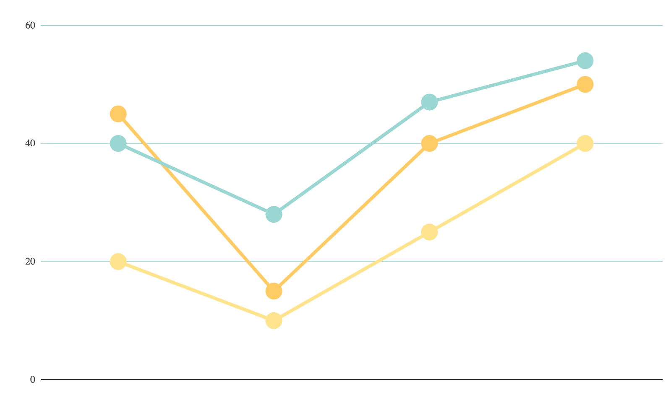
개발 배경
집값의 상승!
부동산 정보의 접근성!

Slide 2
개발목표 및 효과
간단한 정보 검색
주변 상권 검색
원하는 부동산 정보를 간단하게 찾을수 있다.
부동산 정보 뿐만이 아니라 주변 상권정보도 획득이 가능하다.
For 사용자
커뮤니티 형성
사용자 즐겨찾기등 을 통해 사용자를 위한 정보 제공
게시판을 활용하여 다른 사용자들간의 커뮤니티 형성

Slide 3
TIMELINE
20.06.11
요구 사항 분석 및 개발 파트 분담
20.06.12~13
회원 및 주택, 상권정보 화면 개발
20.06.14~15
Vue, SpringBoot 를 사용하여 게시판 개발
20.06.16
20.06.17
구글 맵 API 연동 및 전체적인 개발
UI수정 및 에러수정

Slide 4



역할분담
신우현
서정호
기민균
상권정보
게시판
지도
회원정보 관리
게시판
지도
주택정보
UI

